Slide 1




实验4-数据表示层架构的设计与实现
高 峰

Slide 2
实验4-数据表示层的设计与实现
实验目的
学习数据表示层的设计原理
学会使用React进行数据表示层的设计及实现
结合实验3的内容，将React应用到实验3的项目中进行表示层设计及实现

Slide 3
什么是React
React 是一个用于构建用户界面的 JavaScript 库。
React 主要用于构建UI，React 是 MVC 中的 V（视图）。
React 起源于 Facebook 的内部项目，用来架设 Instagram 的网站，并于 2013 年 5 月开源。
React 拥有较高的性能，代码逻辑非常简单

Slide 4
React 特点
声明式设计 −React采用声明范式，可以轻松描述应用。
高效 −React通过对DOM的模拟，最大限度地减少与DOM的交互。
灵活 −React可以与已知的库或框架很好地配合。
JSX − JSX 是 JavaScript 语法的扩展。React 开发不一定使用 JSX ，但我们建议使用它。
组件 − 通过 React 构建组件，使得代码更加容易得到复用，能够很好的应用在大项目的开发中。
单向响应的数据流 − React 实现了单向响应的数据流，从而减少了重复代码，这也是它为什么比传统数据绑定更简单

Slide 5
React 安装
React 主要库
react.js: React的核心库
react-dom.js: 提供操作DOM的扩展库
babel.min.js: 解析JSX语法代码转为纯JS语法代码的库

Slide 6
React 安装
React 可以直接下载使用，下载包中也提供了很多学习的实例。
你可以在官网 https://reactjs.org/ 下载最新版。
你也可以直接使用 Staticfile CDN 的 React CDN 库，地址如下：
<script src="https://cdn.staticfile.org/react/16.4.0/umd/react.development.js">
</script>
<script src="https://cdn.staticfile.org/react-dom/16.4.0/umd/react-om.development.js"></script>
<!-- 生产环境中不建议使用 -->
<script src="https://cdn.staticfile.org/babel-standalone/6.26.0/babel.min.js"></script>

Slide 7
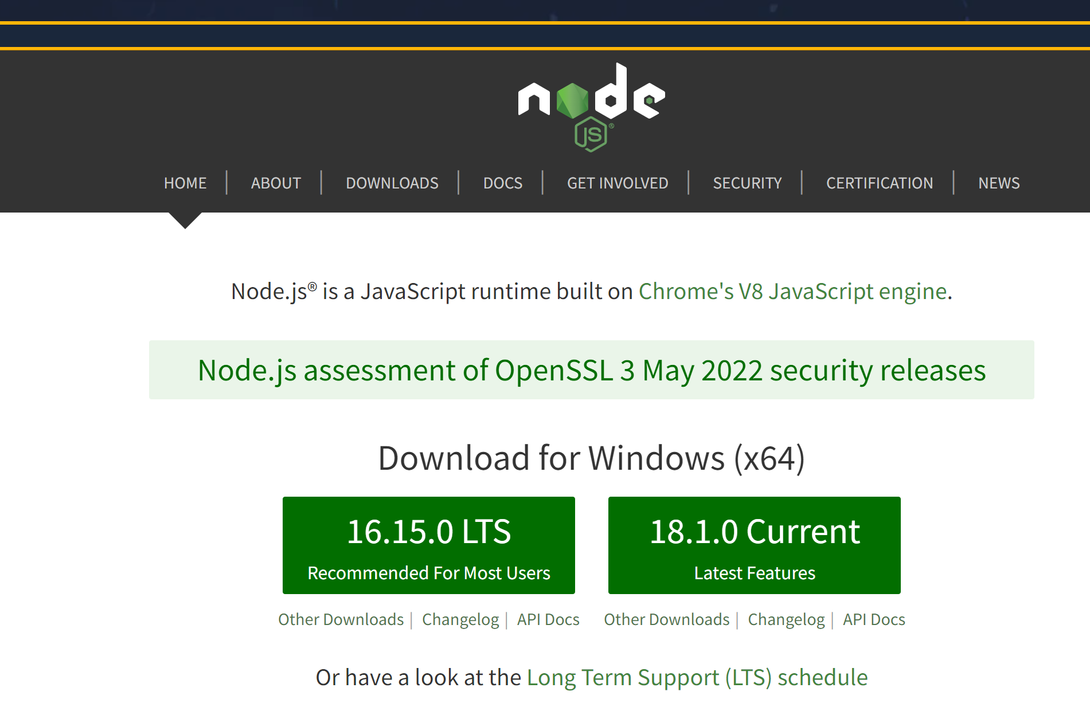
使用 React
安装Node.js
下载地址 https://nodejs.org/en/

Slide 8
使用 React
npm 使用介绍
npm:node package management
npm是随同NodeJS一起安装的包管理工具，能解决NodeJS代码部署上的很多问题，常见的使用场景有以下几种：
允许用户从npm服务器下载别人编写的第三方包到本地使用。
允许用户从npm服务器下载并安装别人编写的命令行程序到本地使用。
允许用户将自己编写的包或命令行程序上传到npm服务器供别人使用。
由于新版的NodeJS已经集成了npm，安装NodeJS成功后，可以直接使用npm，可以通过输入 "npm -v" 来测试是否成功安装。

Slide 9
使用 React
安装create-react-app
create-react-app是用于搭建react项目的脚手架。
它的优势在于省略了很多涉及配置的地方，让新手能够更加容易上手，减低入门的门槛。
安装方法：
npm install -g create-react-app yarn
查看全局安装路径
npm root -g

Slide 10
使用 React
使用create-react-app 创建项目
创建项目框架
进入命令行，选择要保存的项目目录，执行以下命令：
create-react-app my_app
create-react-app 将会在当前目录下创建目录`my-app`，初始化项目并安装依赖。

Slide 11
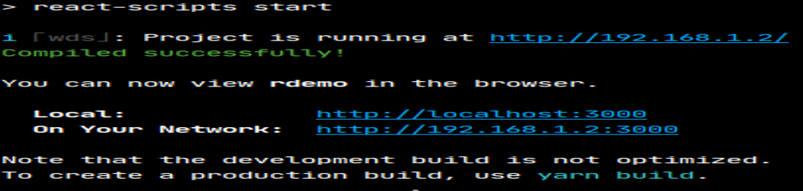
使用 React
启动创建的项目
项目创建完成后，进入my_app目录，可以在idea的terminal使用命令。
启动项目：npm start
后台显示如下信息，包含网络地址，在浏览器中输入给出的地址就可打开默认的主页面。

Slide 12
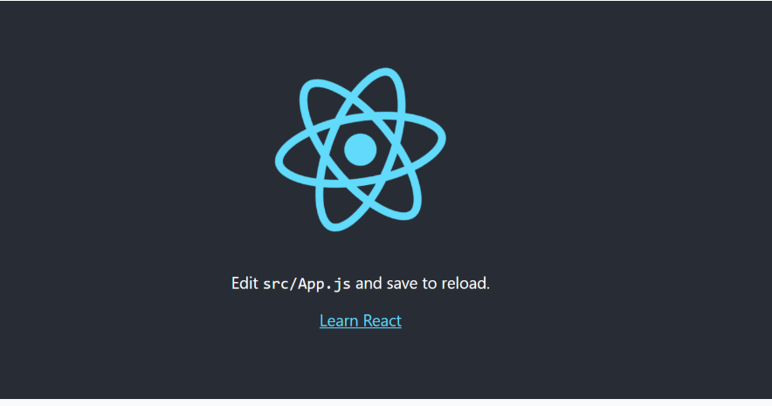
使用 React
直接启动，因为create-react-app已经配置好了项目，启动后打开浏览器输入http://localhost:3000/。
到此项目创建完成。

Slide 13
使用 React
项目目录结构
├── README.md 项目介绍
├── package.json npm包配置文件，里面定义了项目的npm脚本，依赖包等信息
├── package-lock 上线锁定版本信息
├── gitignore 这个是git的选择性上传的配置文件
├── src 源码目录 这个目录里边放的是我们开放的源代码
├── App.css
├── App.js 这个文件相当于一个方法模块，也是一个简单的模块化编程
├── App.test.js
├── index.css
├── index.js 这个就是项目的入口文件
├── serviceWorker.js 这个是用于写移动端开发的，PWA必须用到这个文件
├── public 公共文件，里边有公用模板和图标等一些东西
├── favicon.ico : 这个是网站或者项目的图标，一般在浏览器标签页的左上角显示
├── index.html : 首页的模板文件，我们可以试着改动一下，就能看到结果。
├── mainifest.json：移动端配置文件。

Slide 14
使用 React
React文档
https://reactjs.org/tutorial/tutorial.html 基于案例学习

Slide 15

谢谢观看

